Slide 1

Trabalho de Elementos de Inteligência Artificial do curso Inteligência Artificial e Ciência de Dados (1º ciclo de estudos)
Trabalho Prático
Trabalho Prático
Análise De dados na Saúde publica portuguesa
Rafael Antunes nº55336
Bruno Vicente nº55300
Lucas Galveias nº55053

Slide 2


Projeto desenvolvido no âmbito da unidade curricular de Elementos de Inteligência Artificial e Ciência de Dados. Este projeto centrou-se na recolha, tratamento e análise de dados estatísticos provenientes da PORDATA, com o objetivo primordial de explorar as inter-relações entre indicadores chave da demografia e do sistema de saúde em Portugal.
introdução
introdução

Slide 3

objetivo
objetivo
Pretende-se analisar a possível influência do número de profissionais ao serviço nos hospitais com a Taxa Bruta de Mortalidade (‰) e a Taxa Bruta de Natalidade (‰).
Verificando a sua possível influência em picos e quedas nos valores dos indicadores bem como identificar padrões, tendências e eventuais exceções que possam
confirmar a existência da referida relação.

Slide 4
integração
dos dados
integração
dos dados

Slide 5
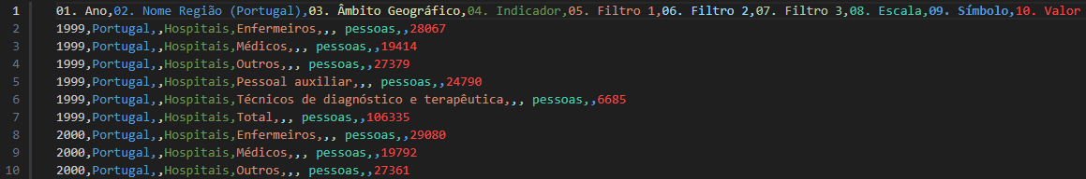
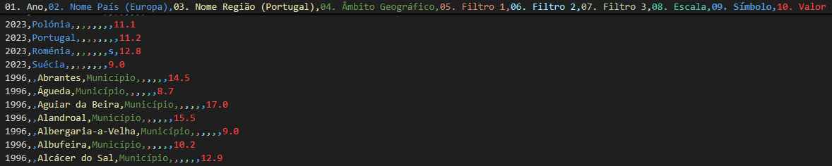
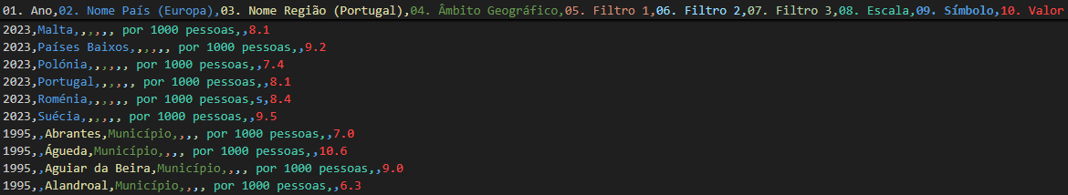
DataSet Pessoal ao serviço nos hospitais (Portugal)
DataSet Taxa bruta de mortalidade (‰)
DataSet Taxa bruta de natalidade (‰)

Slide 6
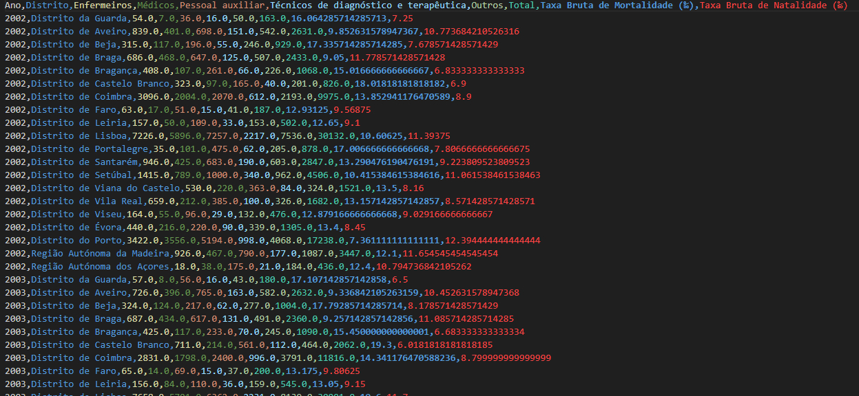
Estrutura do DataSet final

Slide 7
analise
exploratoria
analise
exploratoria

Slide 8
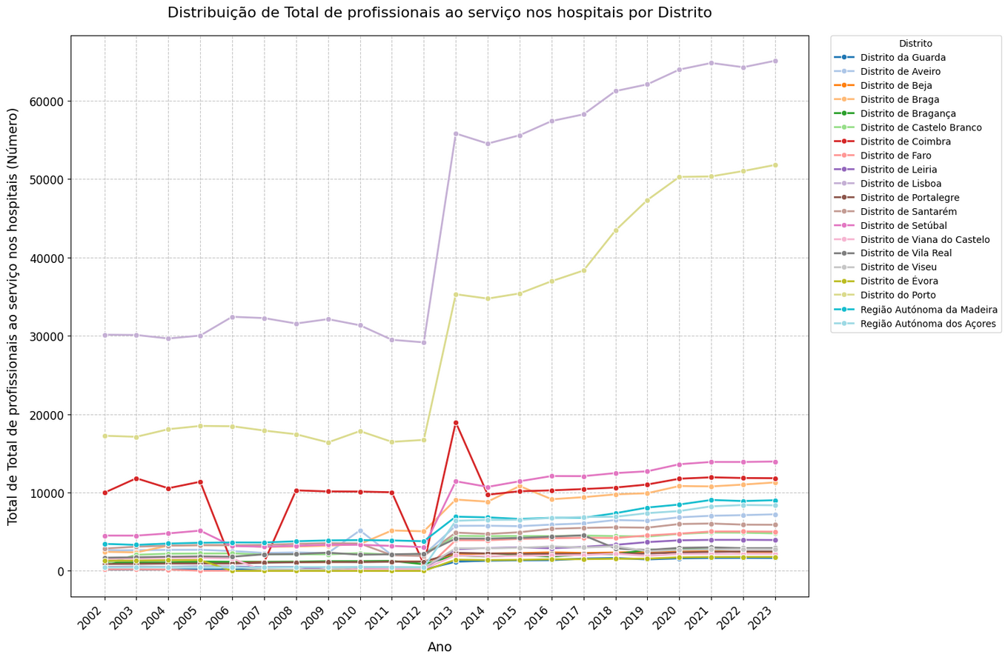
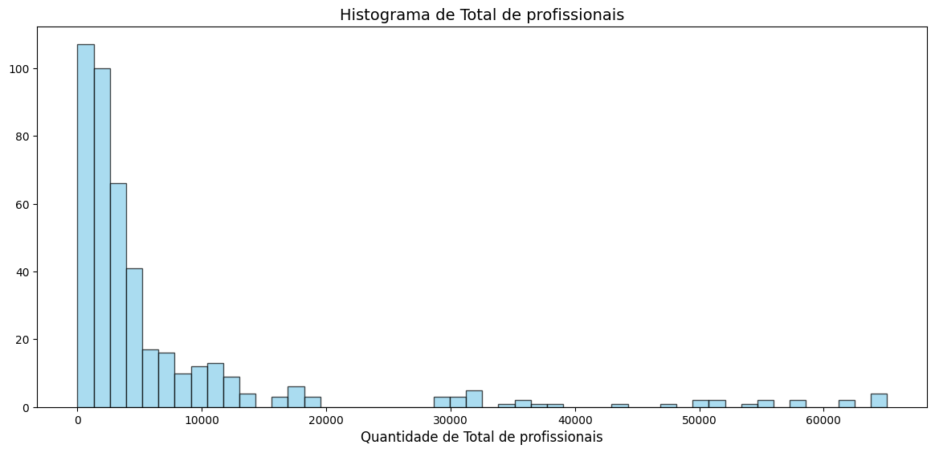

Slide 9
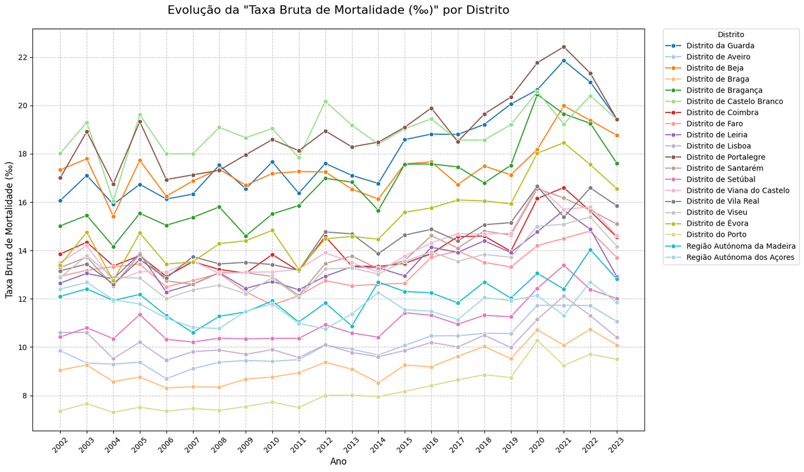
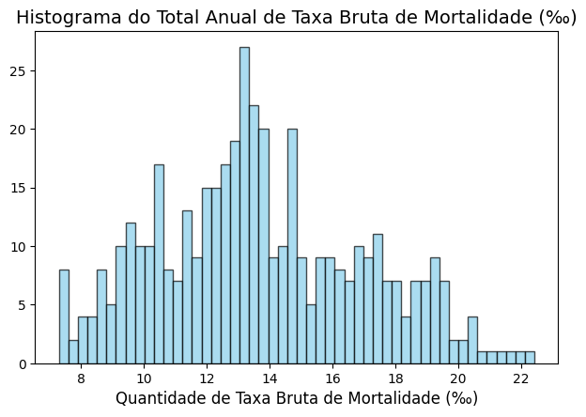

Slide 10
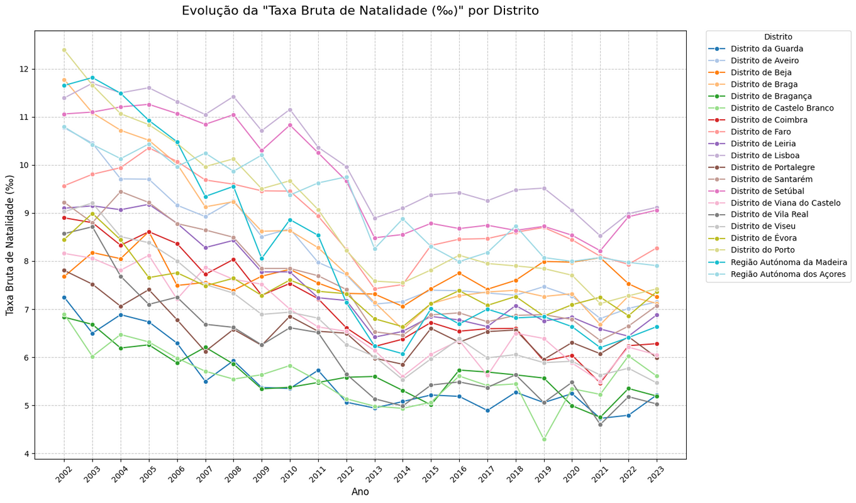
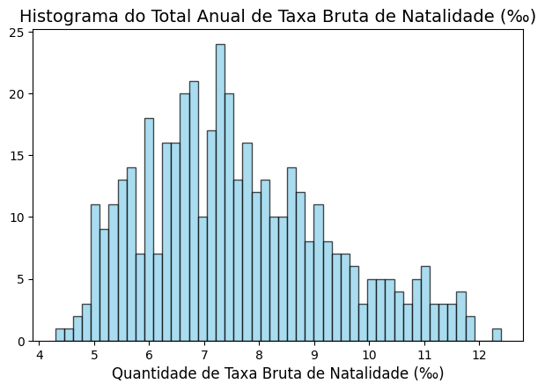

Slide 11
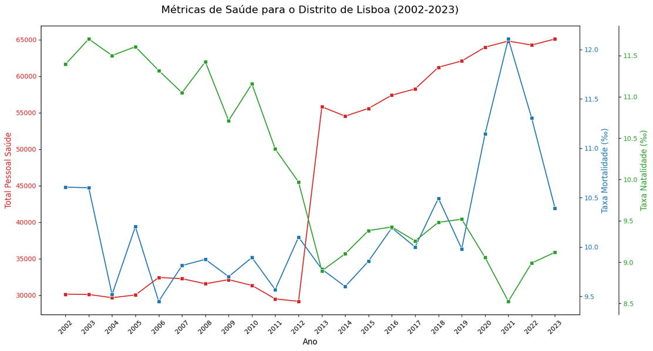
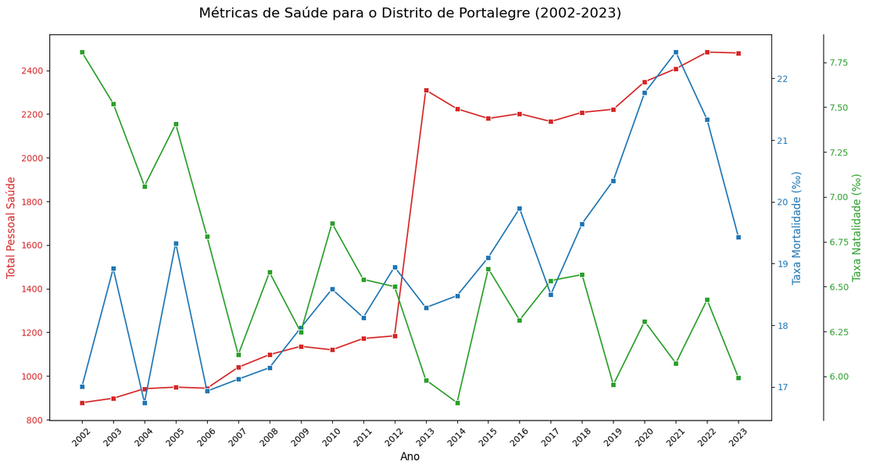

Slide 12
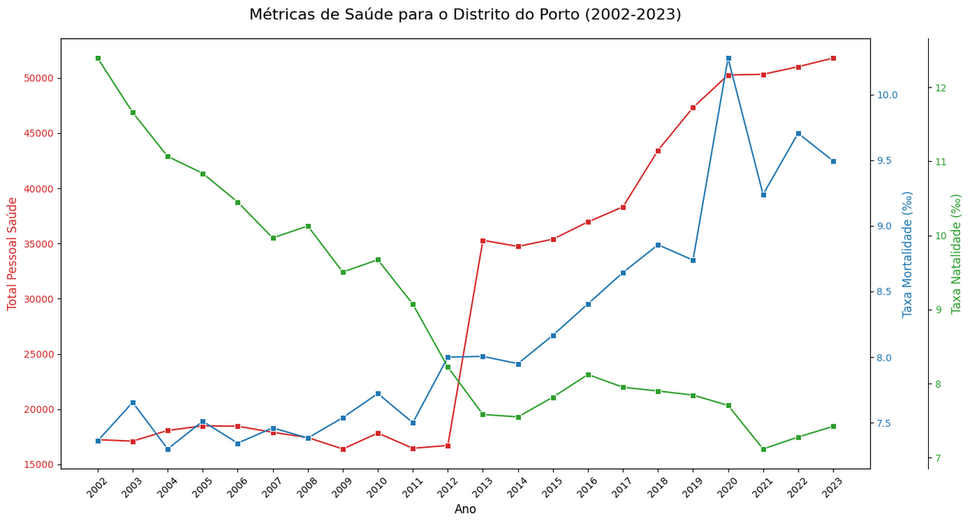
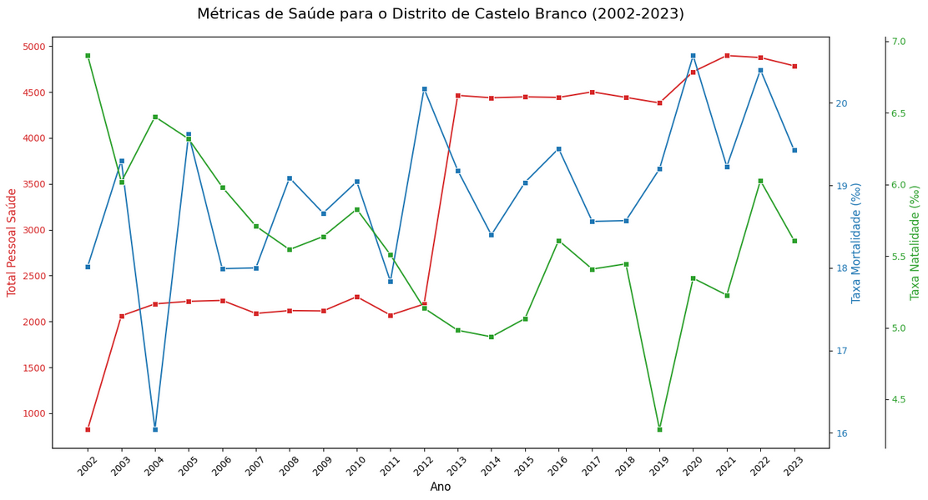

Slide 13
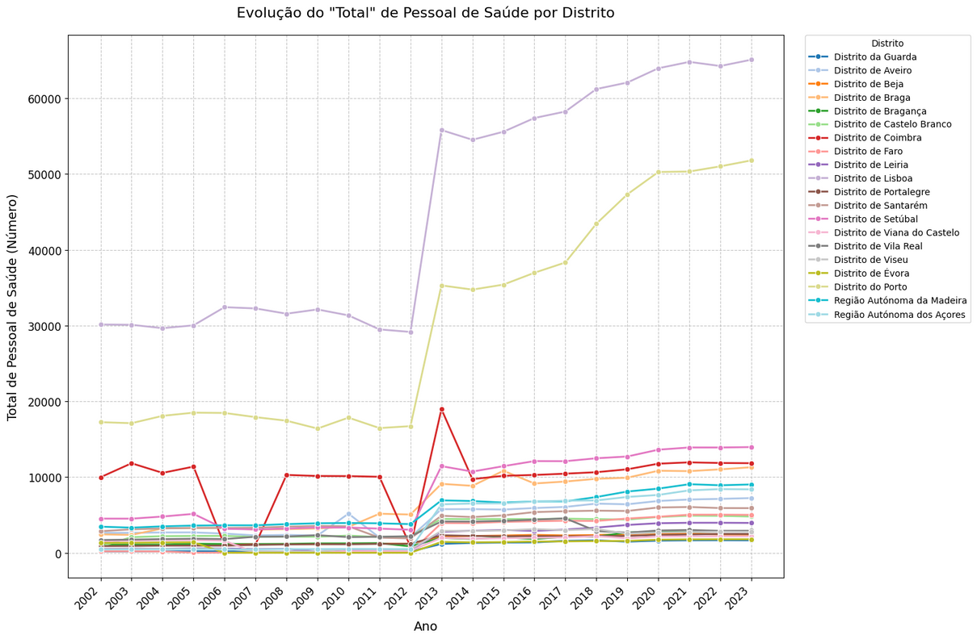

Slide 14
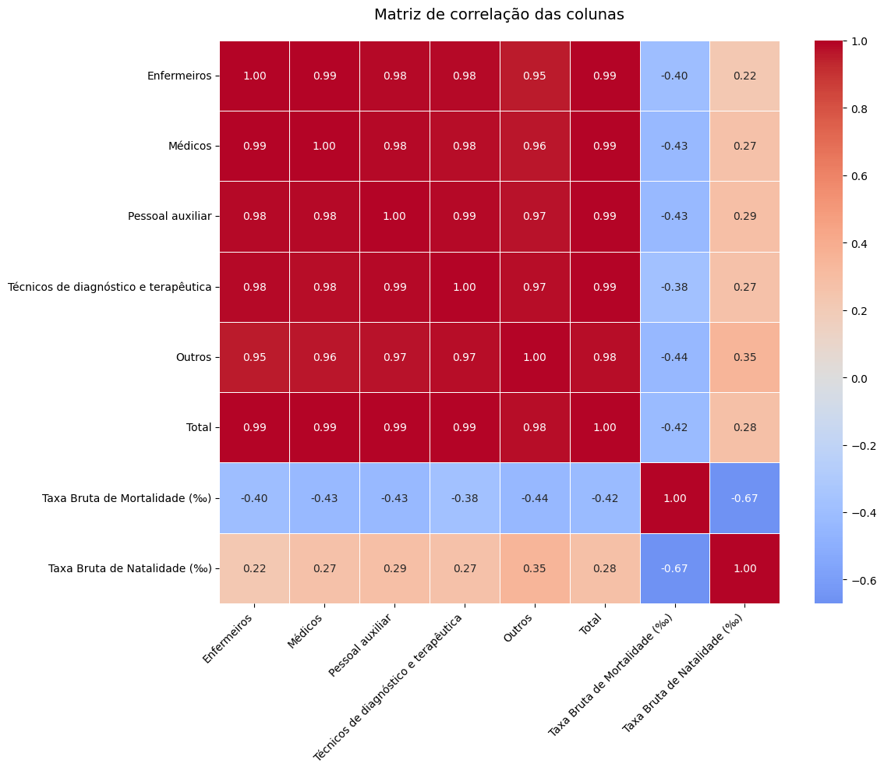

Slide 15
limpeza e
pre-processamento
limpeza e
pre-processamento

Slide 16
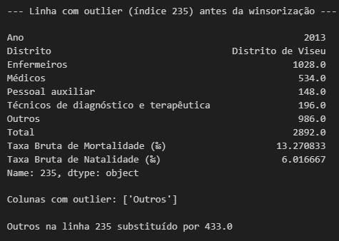
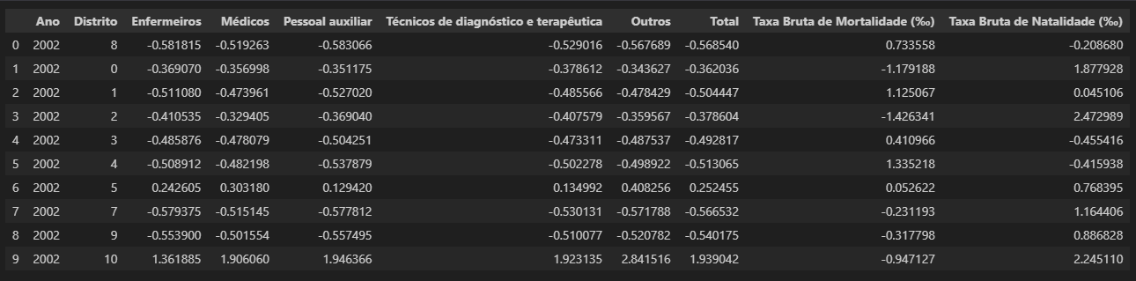

Slide 17
analise descritiva
analise descritiva

Slide 18
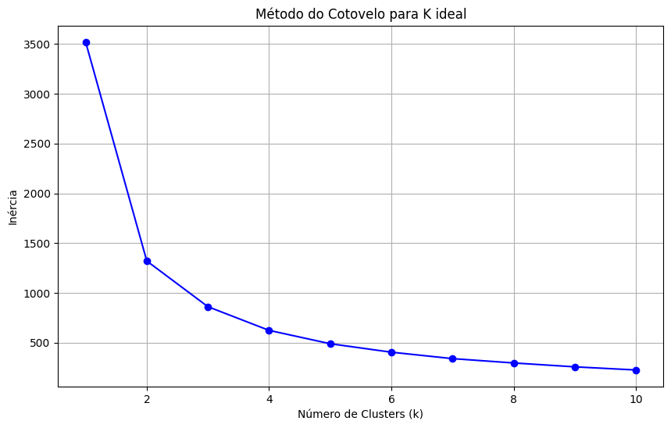
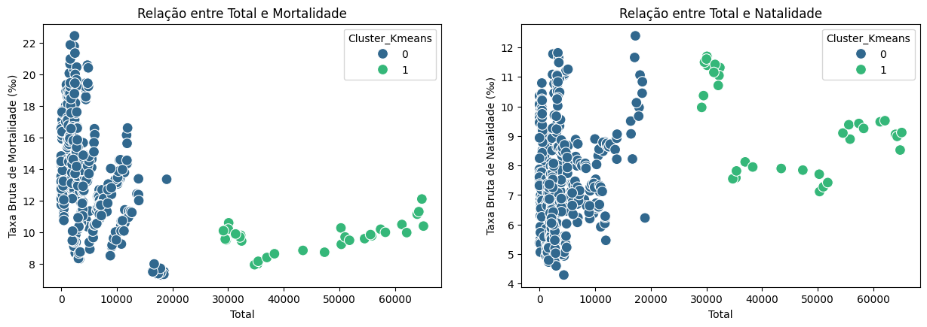

Slide 19
Entre 2009 e 2022, o número de profissionais de saúde nos hospitais em Portugal aumentou, apesar de uma quebra em 2011-2012. A partir de 2013, registou-se uma recuperação, com crescimento acentuado desde 2015.
A taxa bruta de mortalidade em Portugal mostrou um ligeiro aumento entre 2012 e 2022, com picos em 2012, 2015 e especialmente durante a pandemia (2020-2022). Esse aumento está fortemente ligado ao envelhecimento da população.
Apesar do aumento de profissionais de saúde, a taxa de natalidade manteve-se baixa, com apenas uma ligeira recuperação após mínimos recentes. Isto indica que a natalidade é mais influenciada por fatores socioeconómicos e culturais do que pela disponibilidade de recursos de saúde.
Nossas Conclusões
Nossas Conclusões

